Slide 1
Symfony 6

Slide 2
Prérequis dans powershell (mode normal) Installation de scoop (Invoke-Expression (New-Object System.Net.WebClient).DownloadString('https://get.scoop.sh/%27) ou iex (New-Object net.WebClient).DownloadString('https://get.scoop.sh’)) si erreur tapez : Set-ExecutionPolicy RemoteSigned -Scope CurrentUser Installation de symfony CLI (scoop install symfony-cli) installer composer (https://getcomposer.org/Composer-Setup.exe) Pour symfony6 il faut au minimum PHP8.0 dans cmd -> php -v

Slide 3
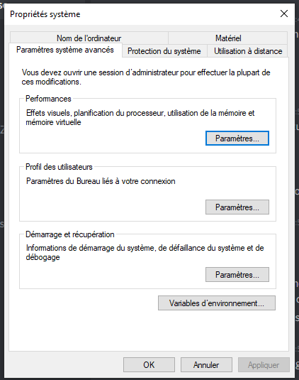
Procédure pour php8.0 dans windows dans la recherche tapez ‘variables environnements’ et vous aurez

Slide 4
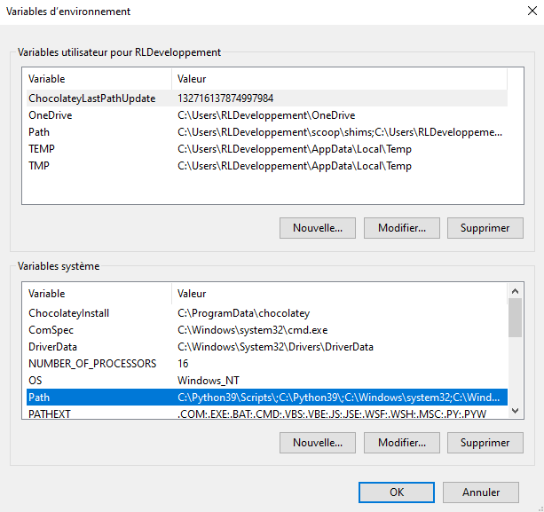
Cliquez sur ‘’variables d’environnement…’’
On selectionne ‘Path’ puis ‘Modifier’

Slide 5
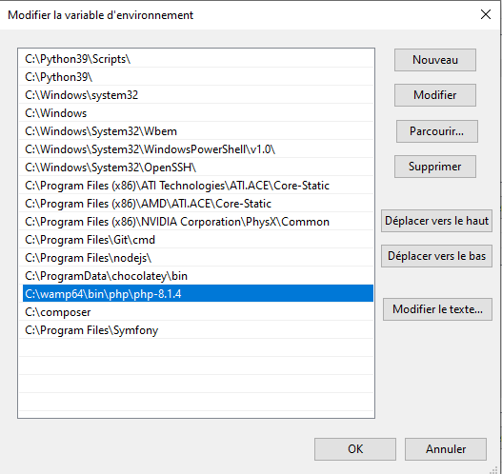
Vérifiez si la ligne php existe et si vous êtes en 8.0 minimum sinon modifiez la ou insérez la ligne en récupérant le chemin dans wamp et bin puis php puis ok C:\wamp64\bin\php\php-8.1.4
Vérifiez avec un php -v

Slide 6
Vérifiez si vous avez
Php –v → mini 8.0
Composer –V ou composer - -version (2.1.5)
Symfony-cli
symfony book:check-requirements

Slide 7
Création d’un projet (install de base avec le minimum) symfony new my_project_directory (install de base avec tout) symfony new my_project_directory - -webapp (autre posibilité) composer create-project symfony/skeleton my_project_directory composer create-project symfony/website-skeleton my_project_directory

Slide 8
Entrez dans votre projet cd my_project_directory puis code . (lance VsCode) et symfony serve (lance le serveur a 127.0.0.1:8000)

Slide 9
Paramétrer .env APP_ENV=dev (mettre prod pour le déploiement) APP_SECRET=37c5…. (a modifier pour le déploiement) MAILER_DSN=smtp://localhost:1025 (utilisation de mailhog) sinon a voir avec l’hébergeur mais en général ‘localhost’ si utilisation de mysql : DATABASE_URL="mysql://root:@127.0.0.1:3306/nomBdd?serverVersion=5.7&charset=utf8mb4« le mieux est de dupliquer le .env en .env.local

Slide 10
Création de la BDD php bin/console doctrine:database:create Création d’une entité (table) php bin/console make:entity nomTable Création du fichier de migration php bin/console make:migration Validation de la création php bin/console doctrine:migrations:migrate

Slide 11
Création de l’entité Users php bin/console make:user nom de la table stocké en bdd : yes quel champ de référence pour authentifier hashage du mot de passe : yes faire un : make:migration puis doctrine:migrations:migrate

Slide 12
Création de l’entité auth style authentification : 1 nom de la class a utiliser : table user nom du controleur : SecurityController création du logout : yes Vérifiez les points indiqué a la fin et a faire

Slide 13
Création de l’entité inscription php bin/console make:registration-form uniqueEntity : yes envoi email pour vérifier email : yes attention require : composer require symfonycasts/verify-email-bundle votre email a mettre un nom a mettre ex : mail inscription authentification après inscription : yes faire les indications inscritent

